Slide 1
Kubernetes介绍
汇报人：张鼎
汇报时间：2020/08/14

Slide 2
Kubernetes是什么？
Kubernetes架构&组件
部署应用流程

Slide 3
1
Kubernetes是什么？

Slide 4
1
Kubernetes是什么
Kubernetes 是一个可移植的，可扩展的开源平台，用于管理容器化的工作负载和服务，方便了声明式配置和自动化。它拥有一个庞大且快速增长的生态系统。Kubernetes 的服务，支持和工具广泛可用。

Slide 5
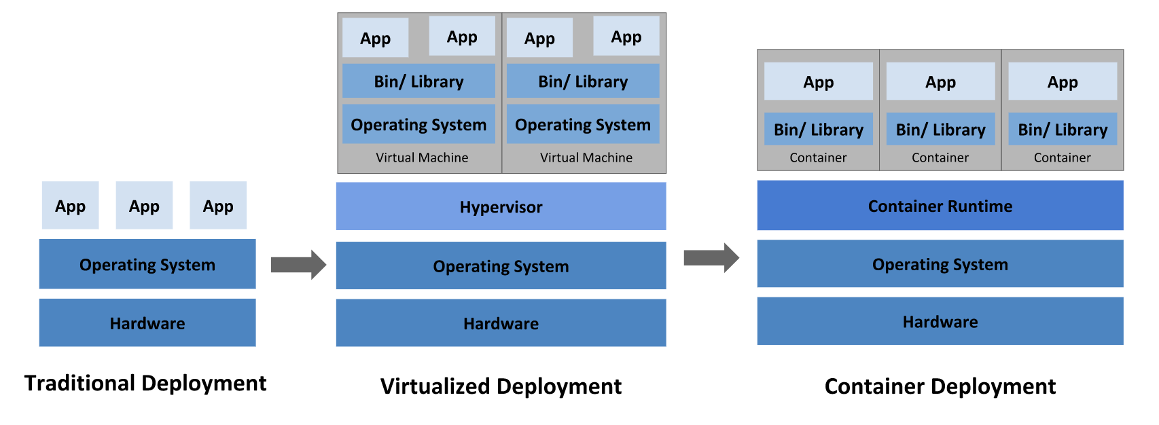
1
Kubernetes是什么

Slide 6
1
Kubernetes是什么
容器因具有许多优势而变得流行起来。
容器的一些好处：
敏捷应用程序的创建和部署
持续开发、集成和部署
关注开发与运维的分离
跨开发、测试和生产的环境一致性
云和操作系统分发的可移植性
以应用程序为中心的管理
松散耦合、分布式、弹性、解放的微服务
资源隔离
资源利用

Slide 7
1
为什么需要 Kubernetes，它能做什么?
容器是打包和运行应用程序的好方式。
在生产环境中，您需要管理运行应用程序的容器，并确保不会停机。例如，如果一个容器发生故障，则需要启动另一个容器。如果系统处理此行为，会不会更容易？

Slide 8
1
为什么需要 Kubernetes，它能做什么?
Kubernetes 为您提供了一个可弹性运行分布式系统的框架。Kubernetes 会满足您的扩展要求、故障转移、部署模式等。
Kubernetes 为您提供：
服务发现和负载均衡
存储编排
自动部署和回滚
自动二进制打包
自我修复
密钥与配置管理

Slide 9
1
Kubernetes的特点
可移植: 支持公有云，私有云，混合云，多重云（multi-cloud）
可扩展: 模块化, 插件化, 可挂载, 可组合
自动化: 自动部署，自动重启，自动复制，自动伸缩/扩展

Slide 10
1
Kubernetes 不是什么
Kubernetes 不是传统的、包罗万象的 PaaS（平台即服务）系统。由于 Kubernetes 在容器级别而不是在硬件级别运行，因此它提供了 PaaS 产品共有的一些普遍适用的功能，例如部署、扩展、负载均衡、日志记录和监视。
Kubernetes 不是单一的，默认解决方案是可选和可插拔的。Kubernetes 提供了构建开发人员平台的基础，但是在重要的地方保留了用户的选择和灵活性。

Slide 11
1
Kubernetes 不是什么
Kubernetes：
Kubernetes 不限制支持的应用程序类型。
Kubernetes 不部署源代码，也不构建您的应用程序。
Kubernetes 不提供应用程序级别的服务作为内置服务，例如中间件（例如，消息中间件）、数据处理框架（例如，Spark）、数据库（例如，mysql）、缓存、集群存储系统（例如，Ceph）。
Kubernetes 不指定日志记录、监视或警报解决方案。
Kubernetes 不提供或不要求配置语言/系统。
Kubernetes 不提供也不采用任何全面的机器配置、维护、管理或自我修复系统。

Slide 12
2
Kubernetes架构&组件

Slide 13
2
Borg架构
Kubernetes最初源于谷歌内部的Borg，提供了面向应用的容器集群部署和管理系统。
Borg是谷歌内部的大规模集群管理系统，负责对谷歌内部很多核心服务的调度和管理。Borg的目的是让用户能够不必操心资源管理的问题，让他们专注于自己的核心业务，并且做到跨多个数据中心的资源利用率最大化。

Slide 14
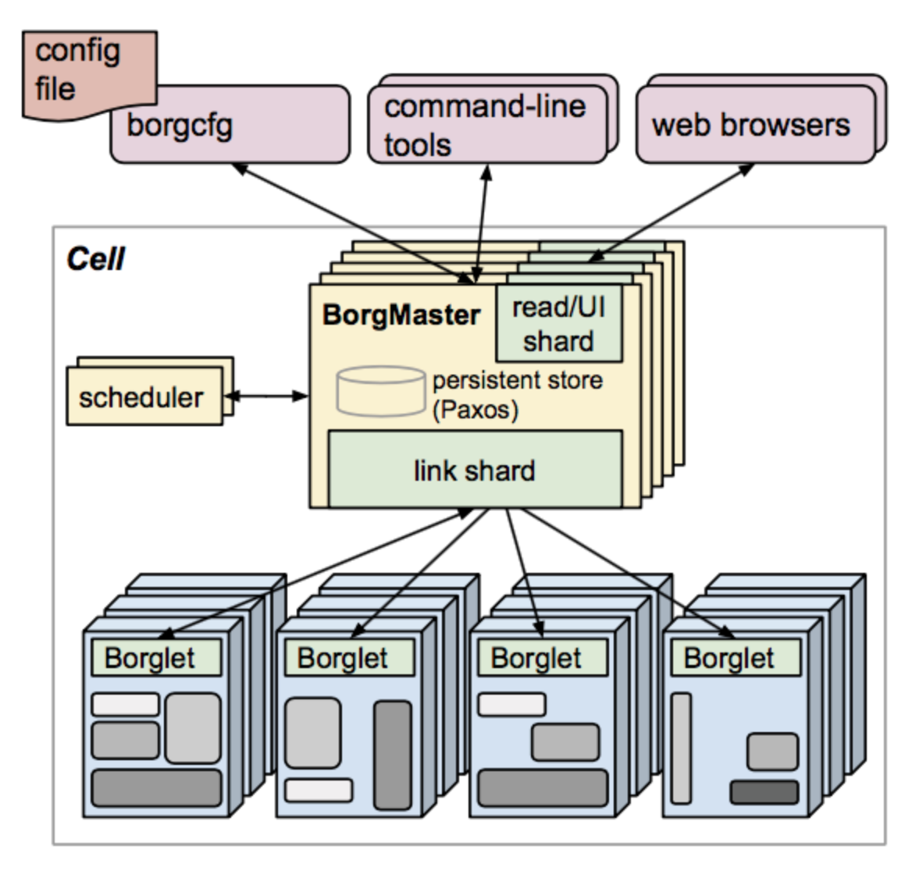
2
Borg架构
Borg主要由BorgMaster、Borglet、borgcfg和Scheduler组成。

Slide 15
2
Borg架构
BorgMaster是整个集群的大脑，负责维护整个集群的状态，并将数据持久化到Paxos存储中；
Scheduer负责任务的调度，根据应用的特点将其调度到具体的机器上去；
Borglet负责真正运行任务（在容器中）；
borgcfg是Borg的命令行工具，用于跟Borg系统交互，一般通过一个配置文件来提交任务。

Slide 16
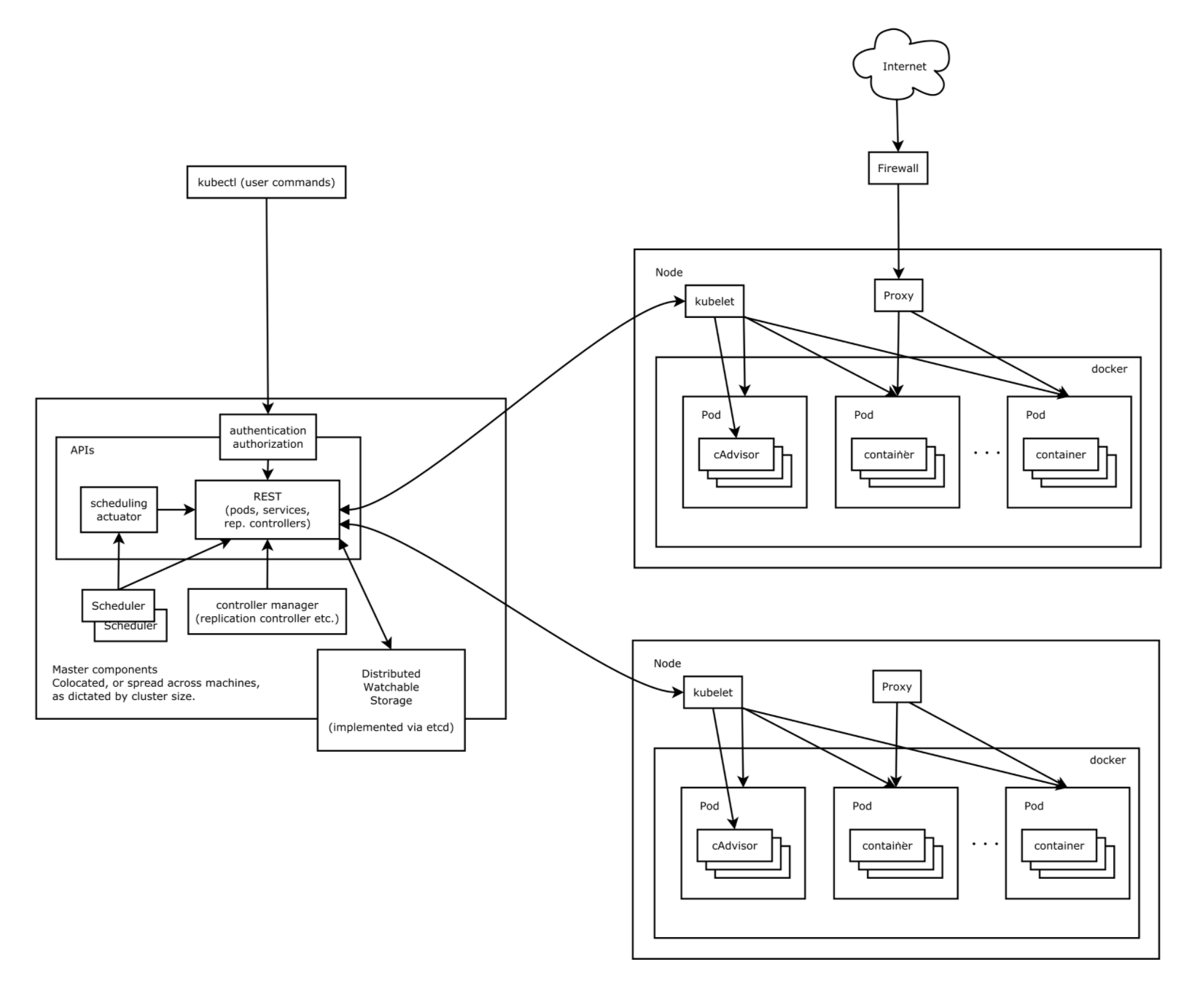
2
Kubernetes 架构
Kubernetes借鉴了Borg的设计理念，比如Pod、Service、Labels和单Pod单IP等。Kubernetes的整体架构跟Borg非常像。

Slide 17
2
Kubernetes 架构
Kubernetes主要由以下几个核心部分组成：
etcd
apiserver
controller manager
scheduler
kubelet
Container runtime
kube-proxy

Slide 18
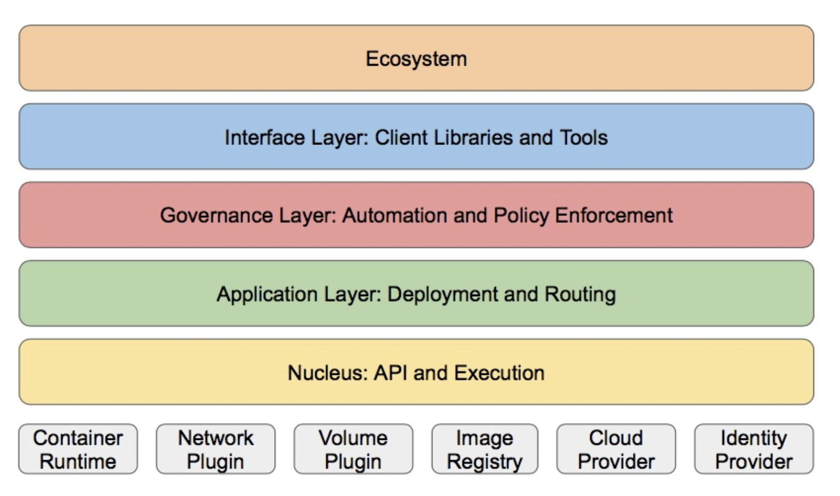
2
Kubernetes 架构
Kubernetes设计理念和功能其实就是一个类似Linux的分层架构。

Slide 19
2
Kubernetes 架构
核心层：Kubernetes最核心的功能，对外提供API构建高层的应用，对内提供插件式应用执行环境

Slide 20
2
Kubernetes 架构
应用层：部署和路由

Slide 21
2
Kubernetes 架构
管理层：系统度量，自动化以及策略管理

Slide 22
2
Kubernetes 架构
接口层：kubectl命令行工具、客户端SDK以及集群联邦

Slide 23
2
Kubernetes 架构
生态系统：在接口层之上的庞大容器集群管理调度的生态系统，可以划分为两个范畴
Kubernetes外部：日志、监控、配置管理、CI、CD、Workflow、FaaS、OTS应用、ChatOps等
Kubernetes内部：CRI、CNI、CVI、镜像仓库、Cloud Provider、集群自身的配置和管理等

Slide 24
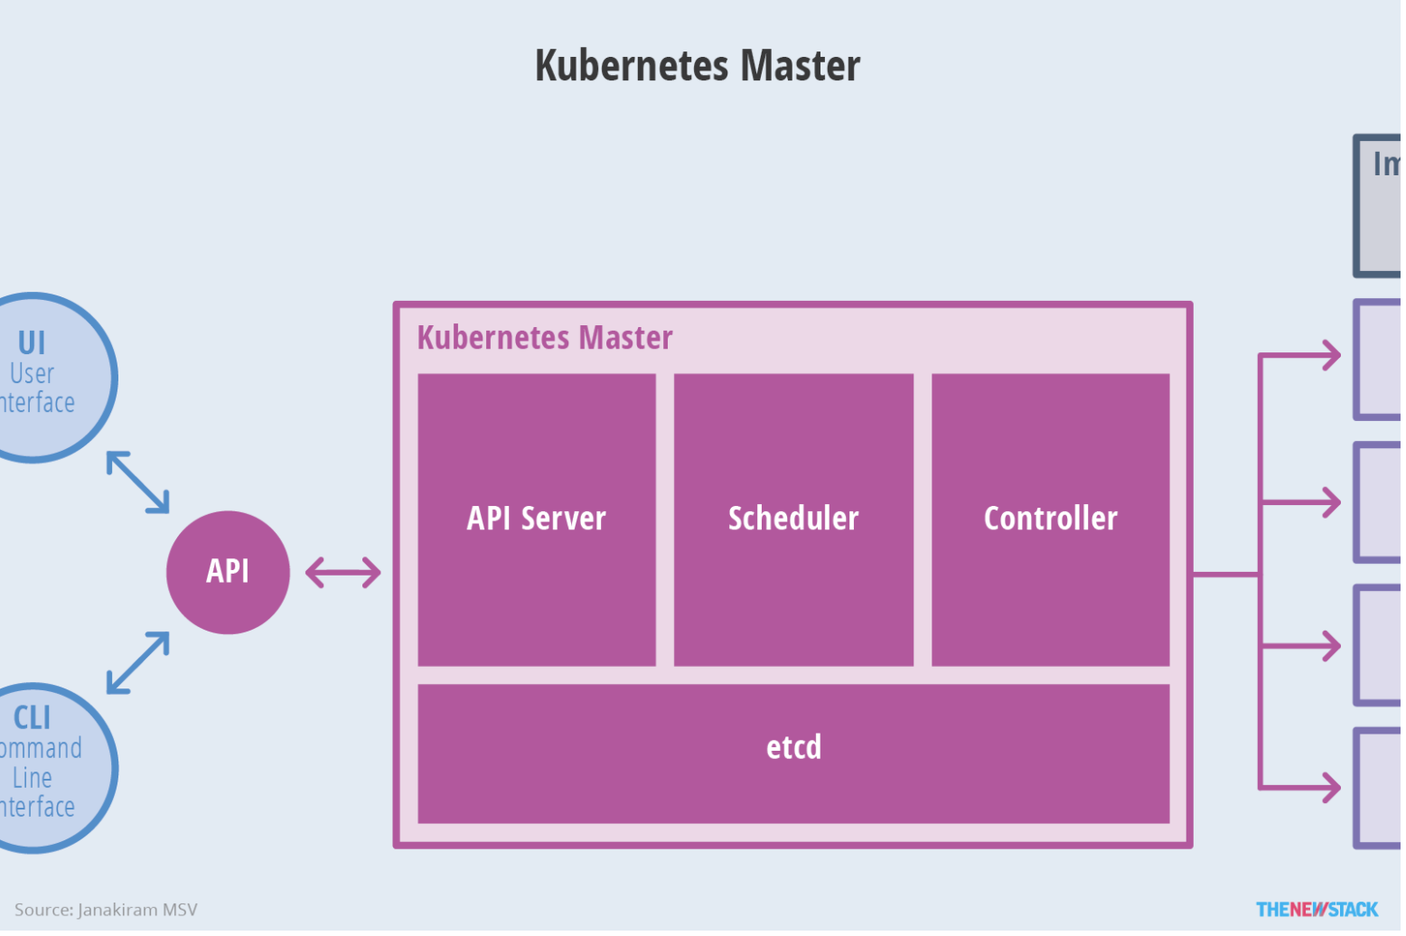
2
Kubernetes 架构 - Master 组件

Slide 25
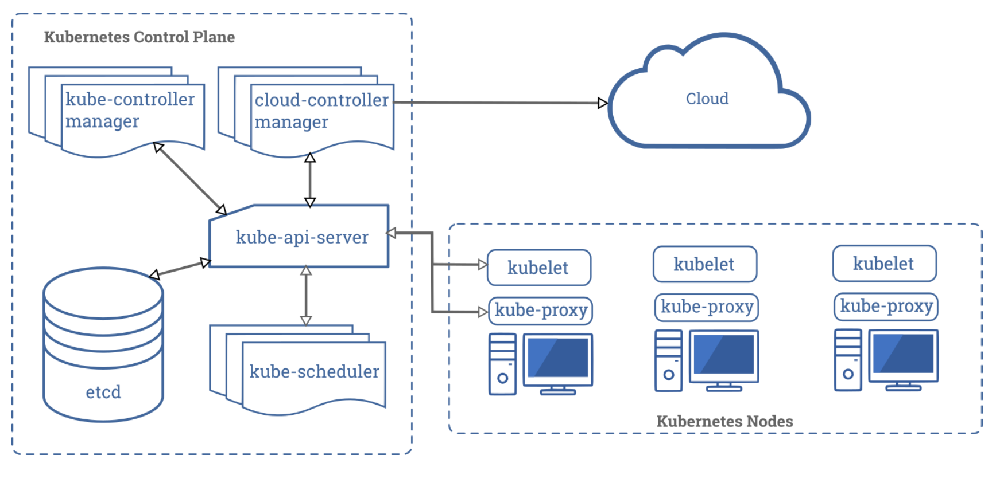
2
Kubernetes 架构 - Master 组件
Master组件提供集群的管理控制中心，可以在集群中任何节点上运行。
kube-apiserver
ETCD
kube-controller-manager
cloud-controller-manager
kube-scheduler

Slide 26
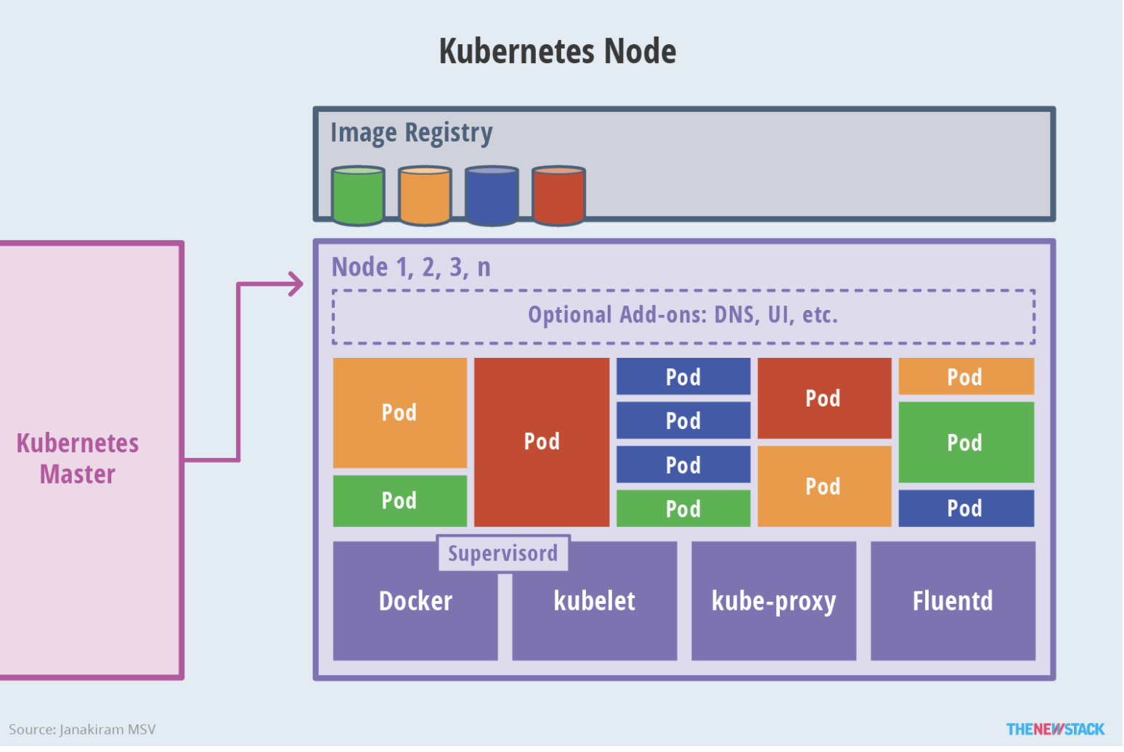
2
Kubernetes 架构 - Node 组件

Slide 27
2
Kubernetes 架构 - Node 组件
节点组件运行在Node，提供Kubernetes运行时环境，以及维护Pod。
kubelet
kube-proxy
容器运行时
supervisord
fluentd

Slide 28
2
Kubernetes 架构 - Add-on
插件（addon）是实现集群pod和Services功能的 。
Pod由Deployments，ReplicationController等进行管理。
Namespace 插件对象是在kube-system Namespace中创建。
DNS
Web 界面（仪表盘）
容器资源监控
集群层面日志

Slide 29
3
部署应用流程

Slide 30
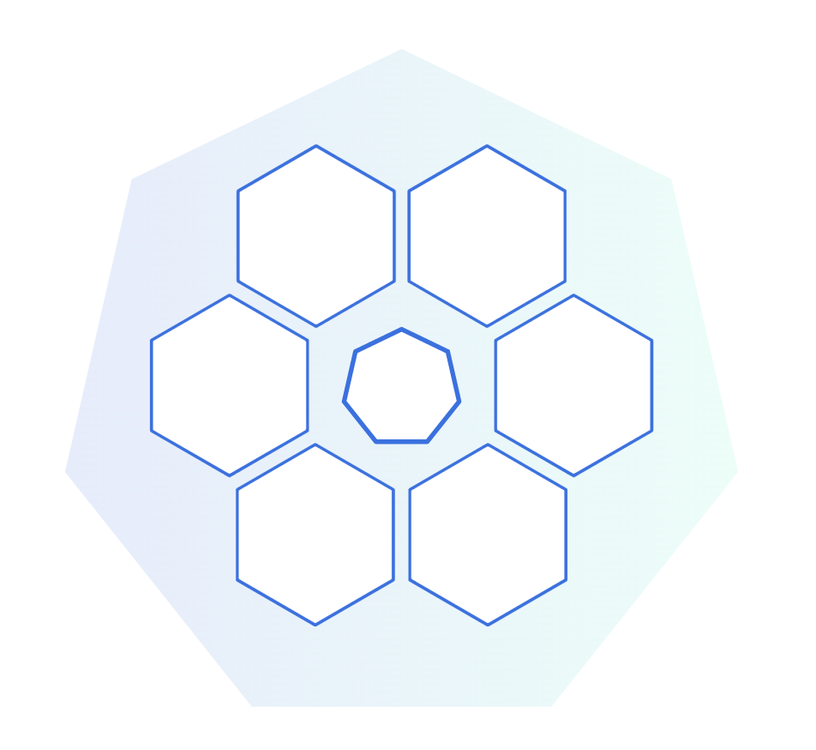
3
部署应用流程
创建集群
创建应用程序
创建 Docker 容器镜像
创建 Deployment
查看应用
创建 Service
扩展（伸缩）应用
（滚动）更新应用

Slide 31
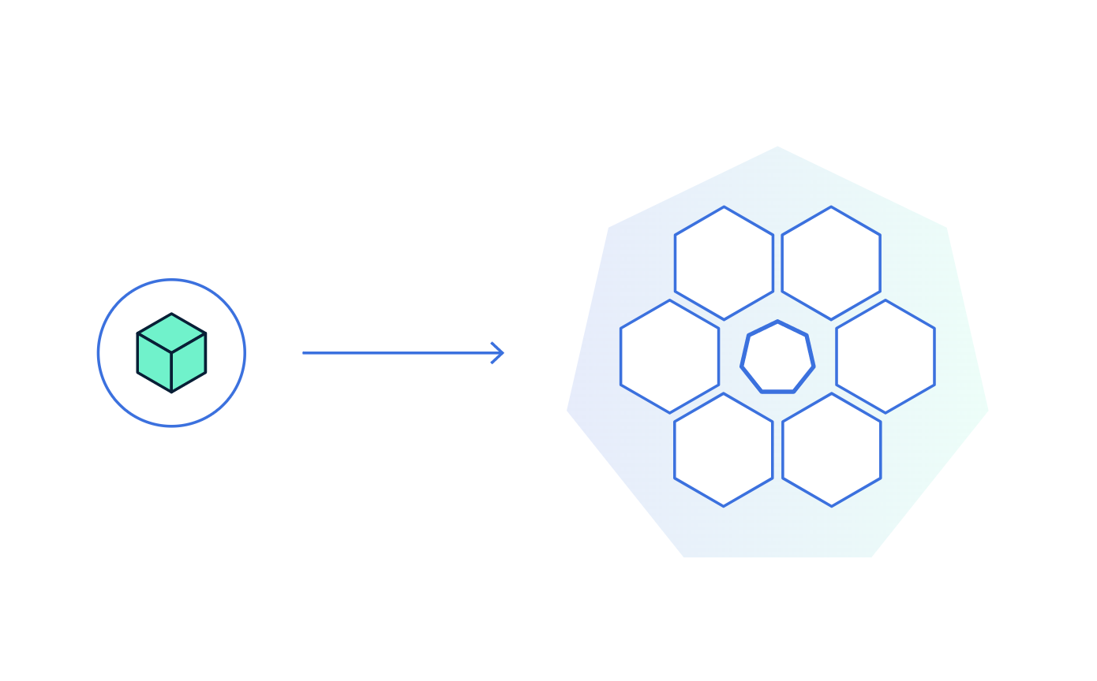
3
部署应用流程
创建集群
创建应用程序
创建 Docker 容器镜像
创建 Deployment
查看应用
创建 Service
扩展（伸缩）应用
（滚动）更新应用

Slide 32
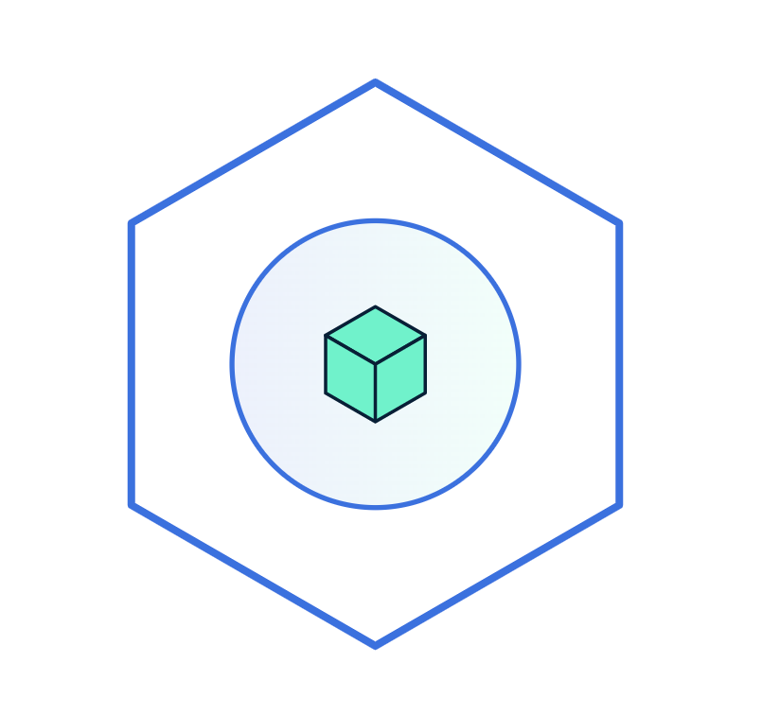
3
部署应用流程
创建集群
创建应用程序
创建 Docker 容器镜像
创建 Deployment
查看应用
创建 Service
扩展（伸缩）应用
（滚动）更新应用

Slide 33
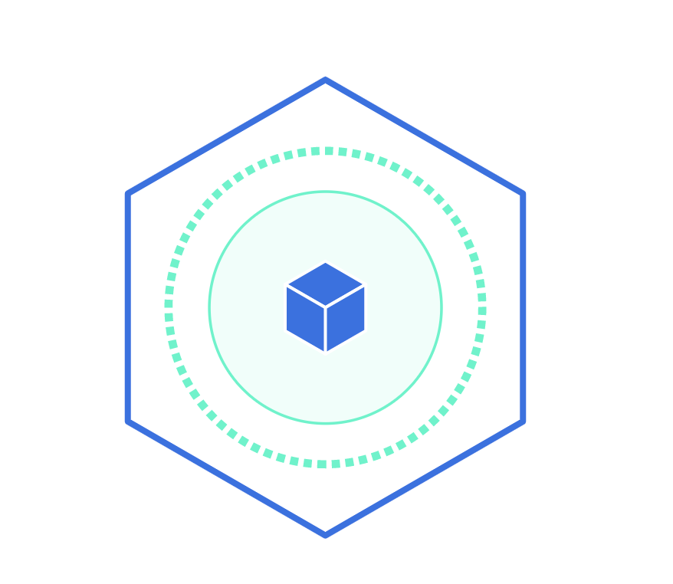
3
部署应用流程
创建集群
创建应用程序
创建 Docker 容器镜像
创建 Deployment
查看应用
创建 Service
扩展（伸缩）应用
（滚动）更新应用

Slide 34
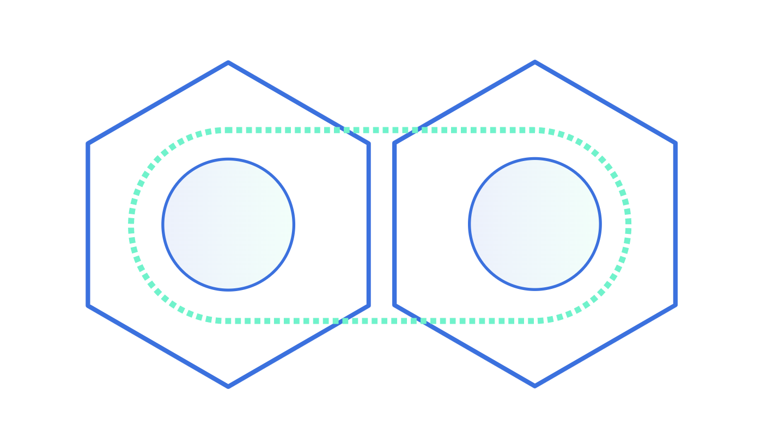
3
部署应用流程
创建集群
创建应用程序
创建 Docker 容器镜像
创建 Deployment
查看应用
创建 Service
扩展（伸缩）应用
（滚动）更新应用

Slide 35
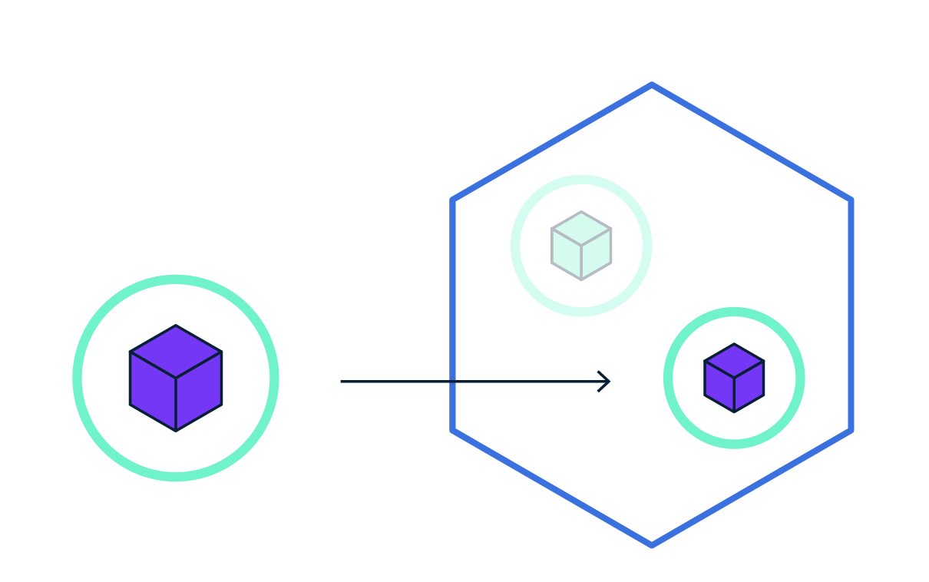
3
部署应用流程
创建集群
创建应用程序
创建 Docker 容器镜像
创建 Deployment
查看应用
创建 Service
扩展（伸缩）应用
（滚动）更新应用

Slide 36
3
部署应用流程 - 创建集群
单机部署
创建Kubernetes cluster（单机版）最简单的方法是minikube

Slide 37
3
部署应用流程 - 创建 Deployment

Slide 38
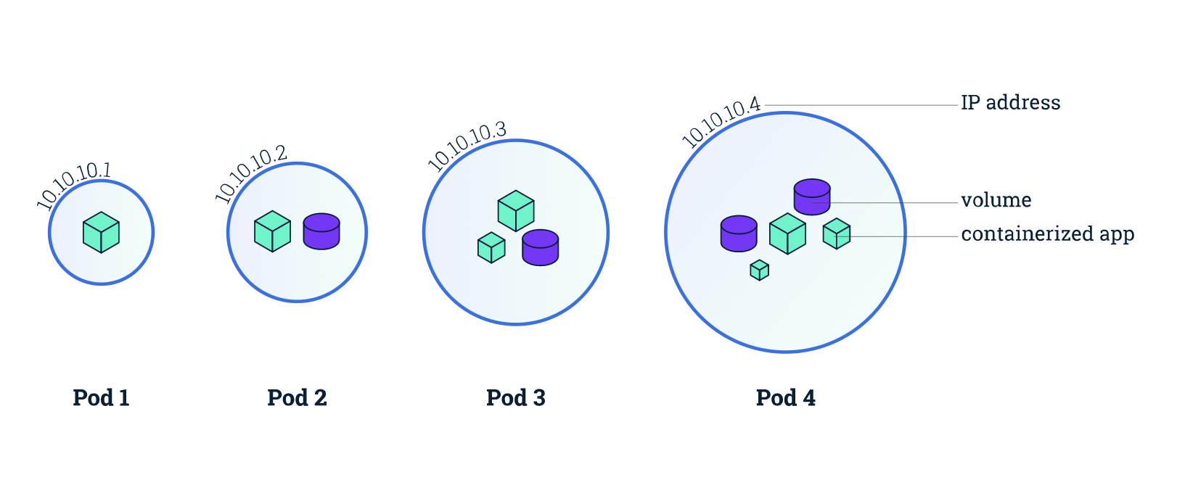
3
部署应用流程 - 查看应用

Slide 39
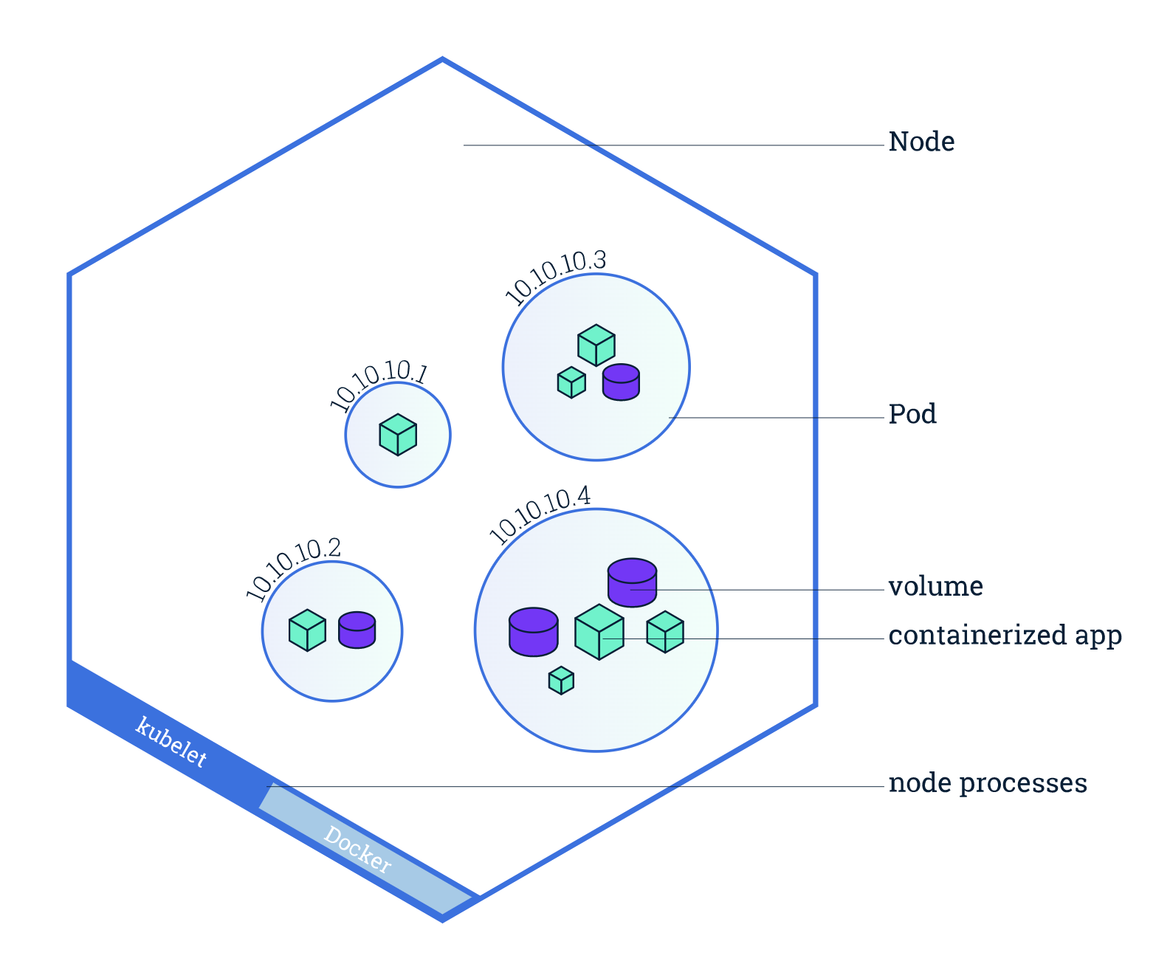
3
部署应用流程 - 查看应用

Slide 40
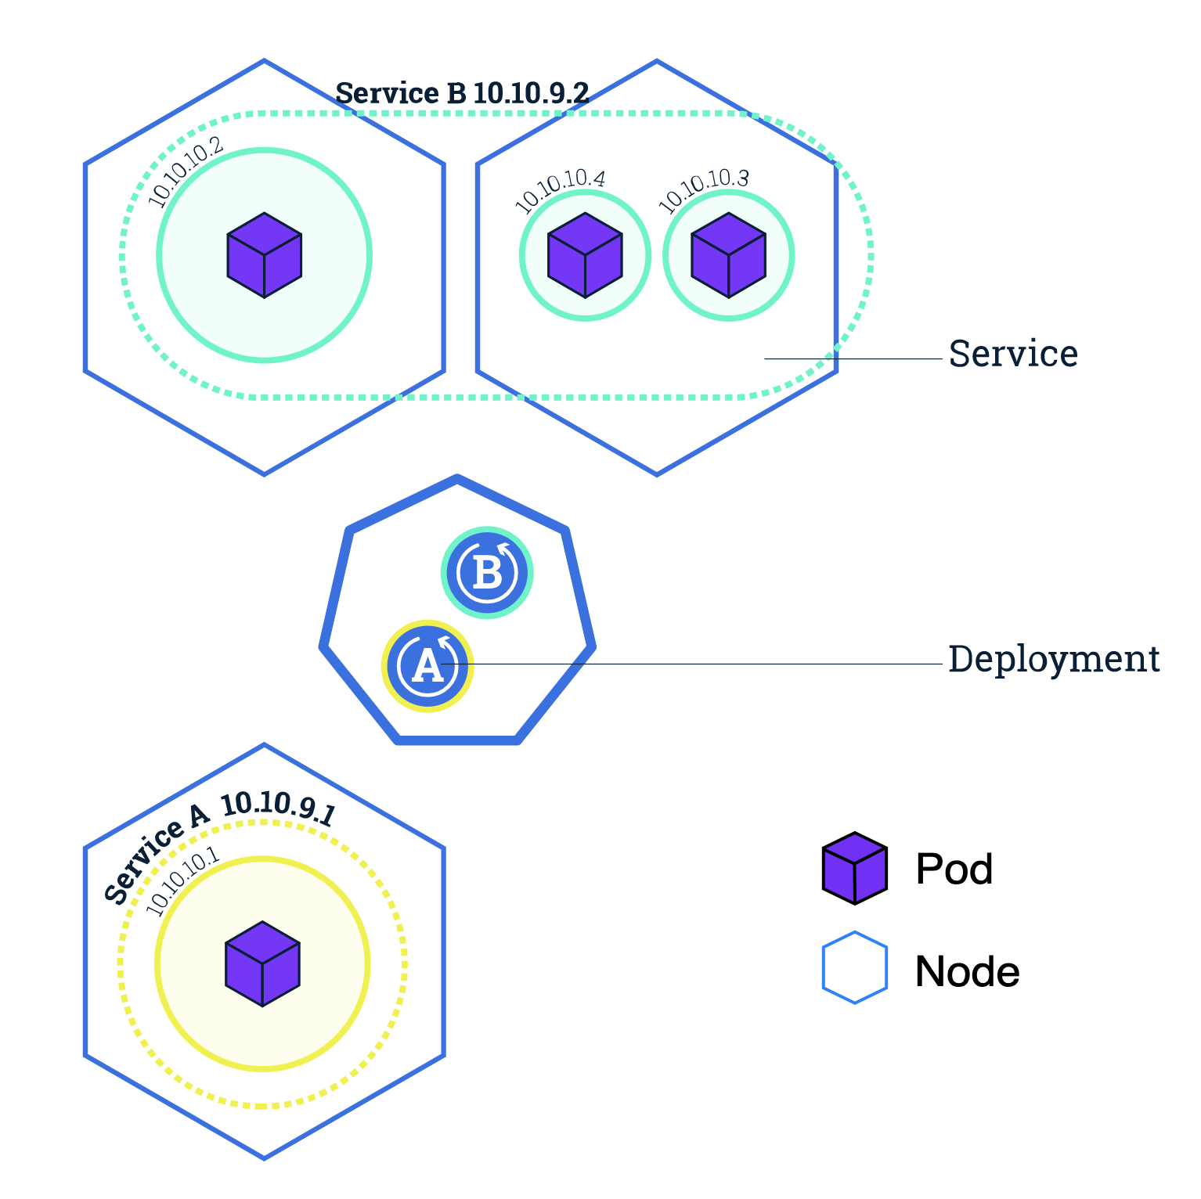
3
部署应用流程 - 创建Service

Slide 41
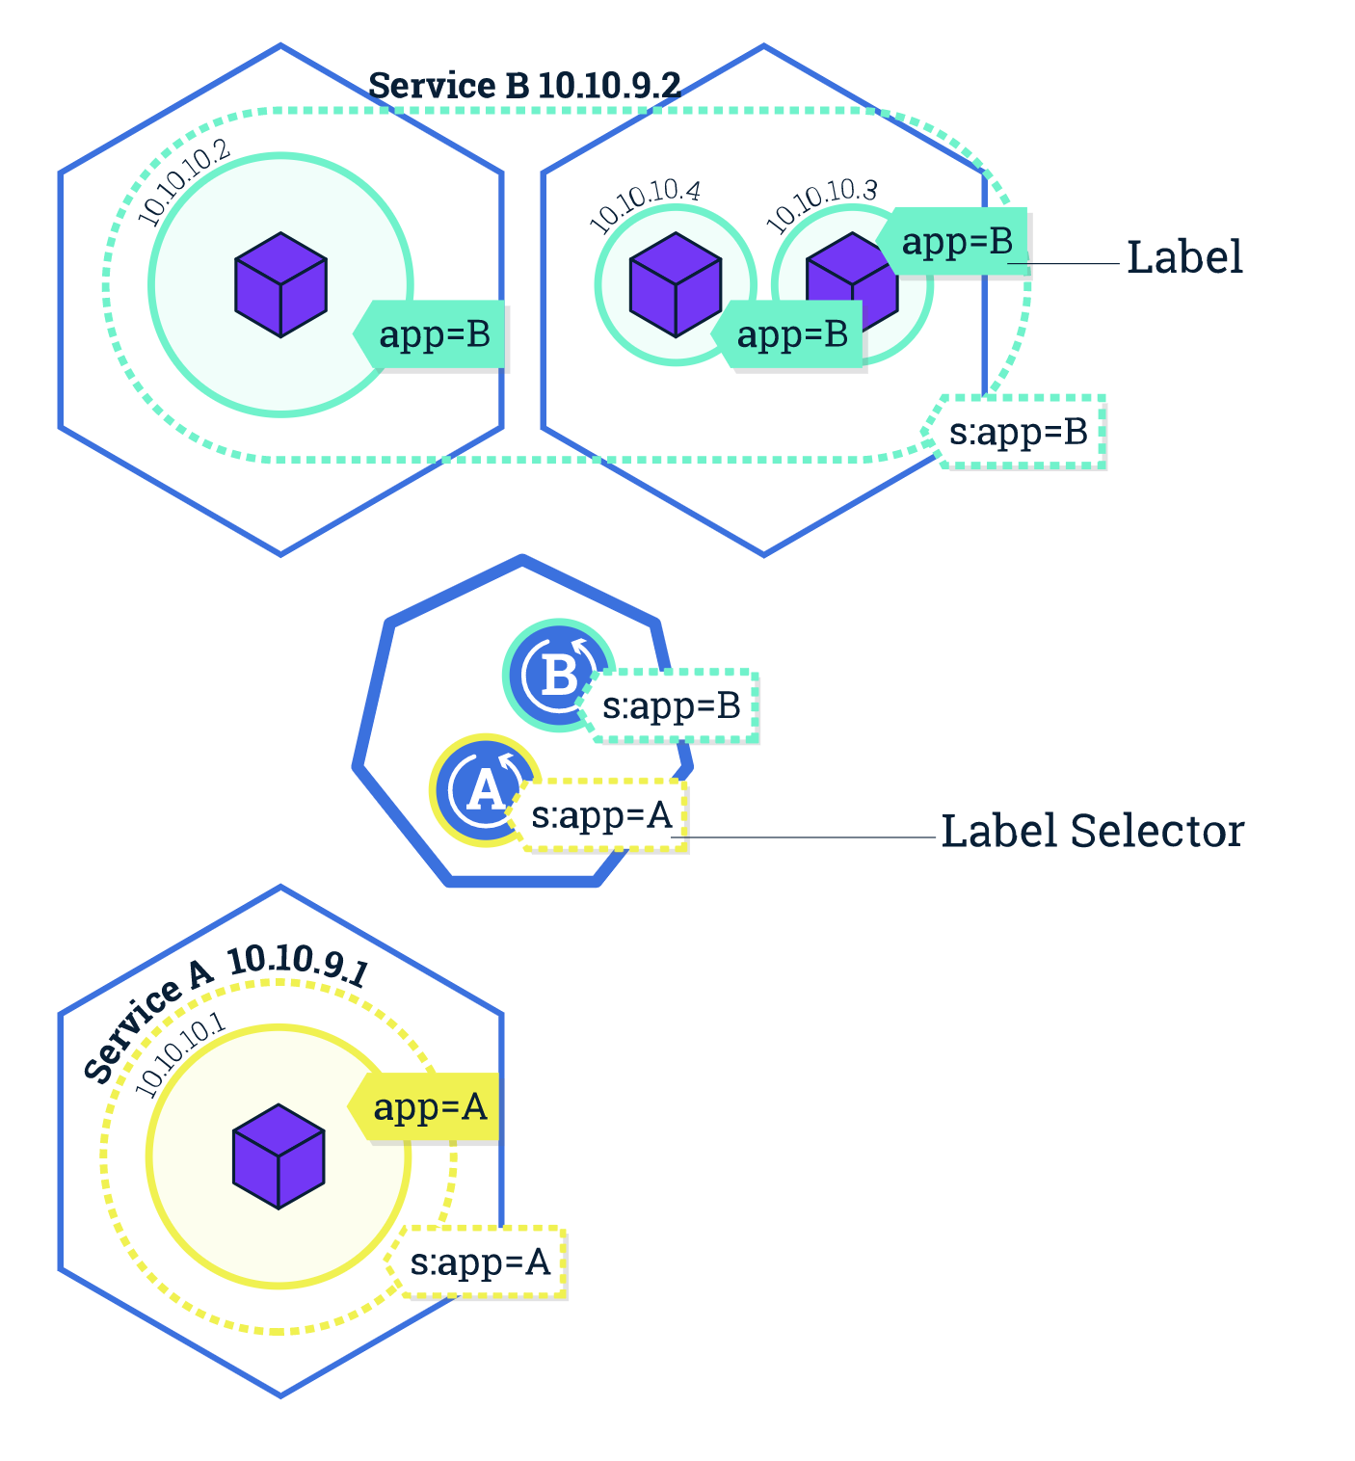
3
部署应用流程 - 创建Service

Slide 42
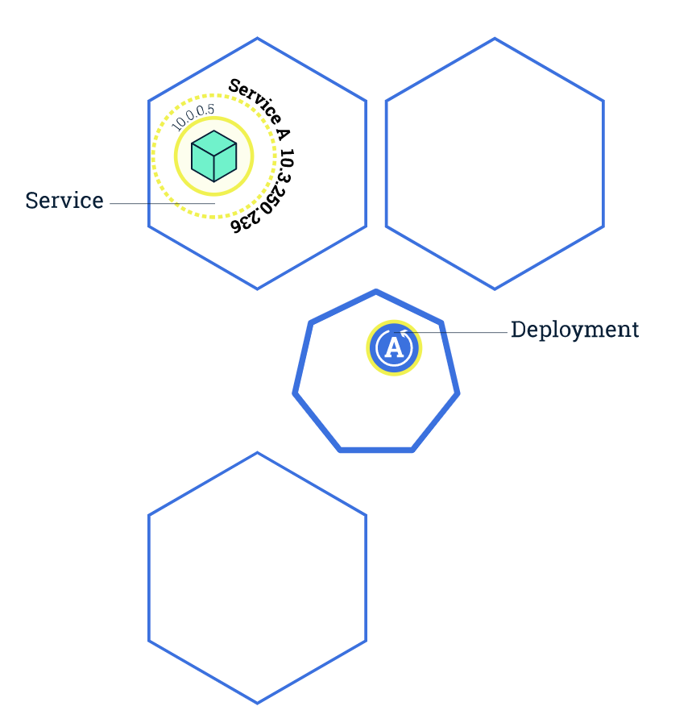
3
部署应用流程 - 扩展（伸缩）应用

Slide 43
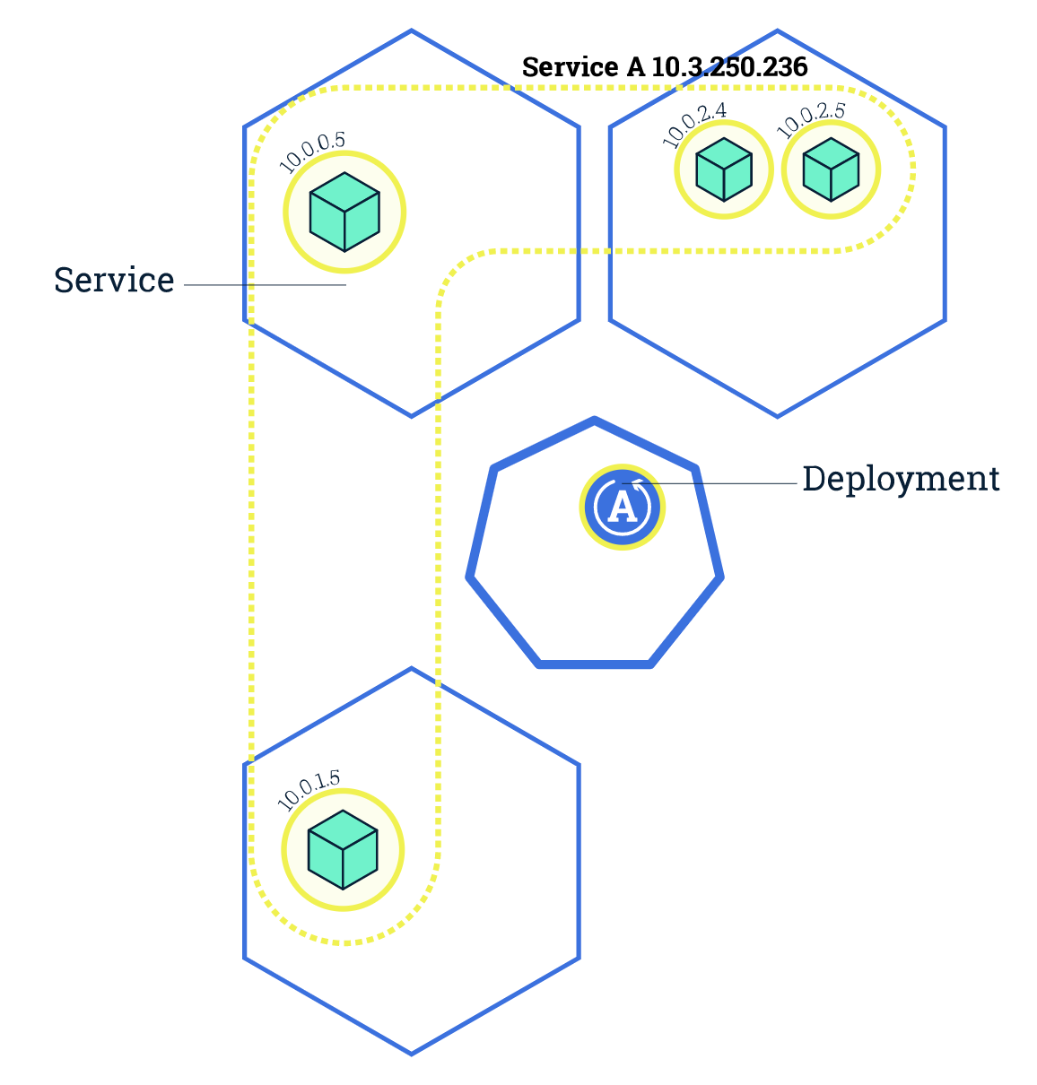
3
部署应用流程 - 扩展（伸缩）应用

Slide 44
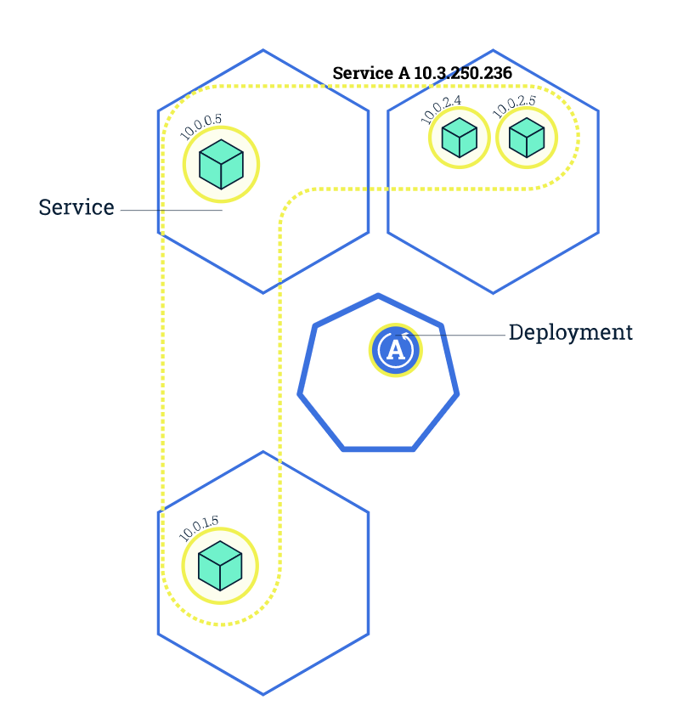
3
部署应用流程 - （滚动）更新应用

Slide 45
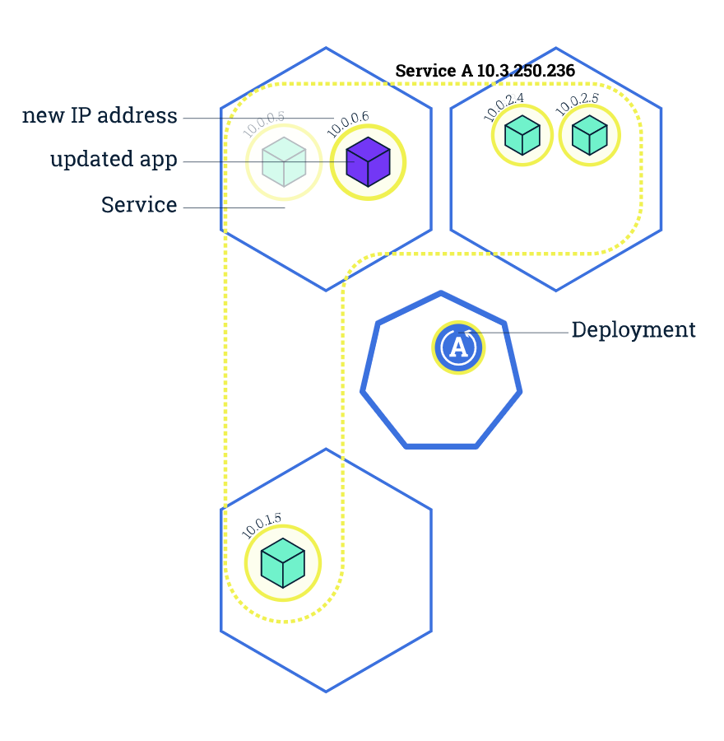
3
部署应用流程 - （滚动）更新应用

Slide 46
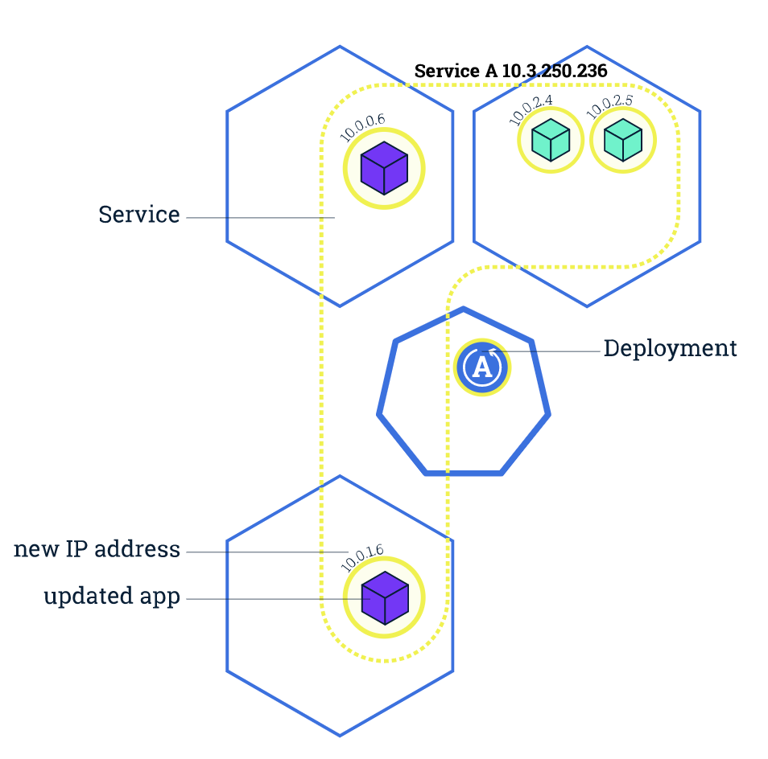
3
部署应用流程 - （滚动）更新应用

Slide 47
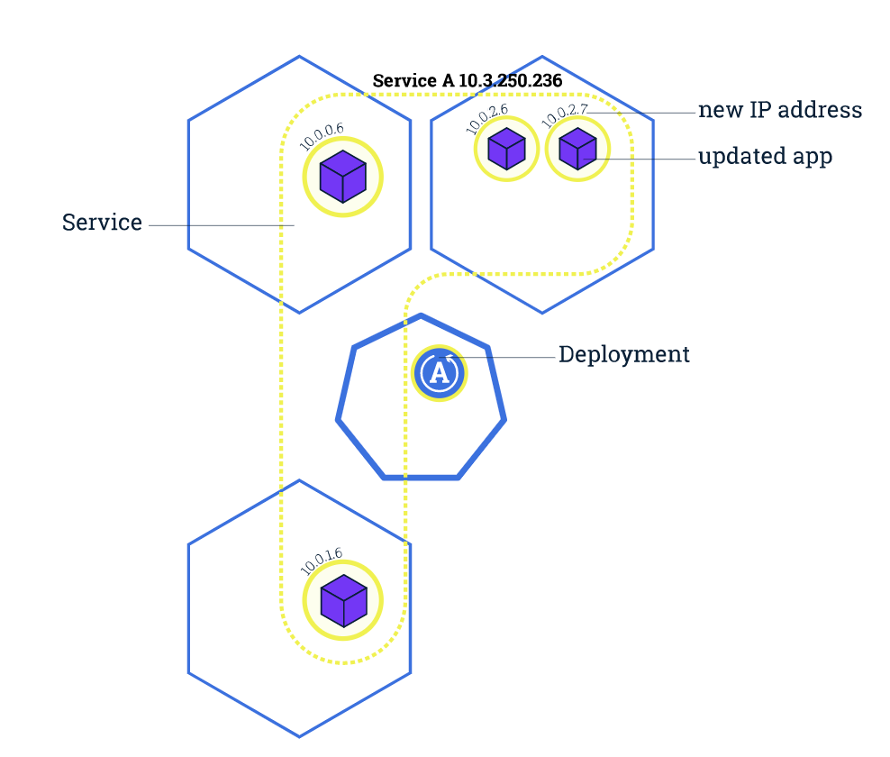
3
部署应用流程 - （滚动）更新应用

Slide 48
谢谢大家
THANKS
汇报人：张鼎
汇报时间：2020/08/14

